Slide 1
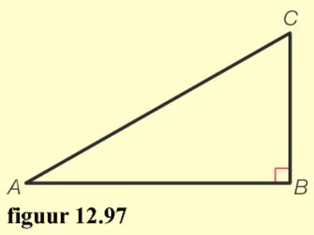
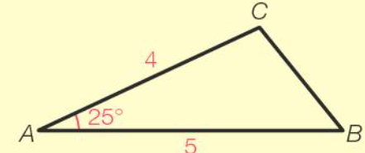
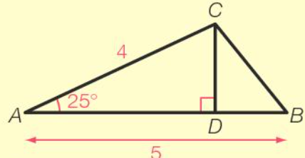
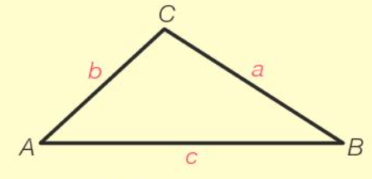
figuur

Slide 2
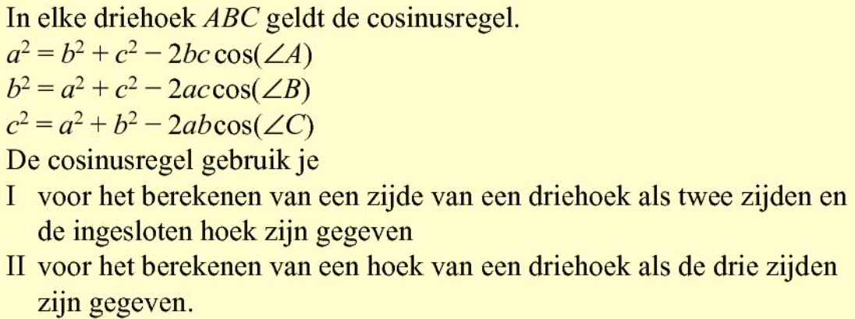
bij de sinusregel; dat komt omdat bijvoorbeeld sin(30°)= sin(150°)
Bij de cosinusregel is de uitkomst van een stompe hoek negatief, . . . . Houd daar rekening mee! En nog iets: zet je GRM in Degrees! . . . En niet in radialen!
Maak een keuze uit de opgaven 71 t/m 78

